Slide 1
SQL Server Always On: Высокая доступность и сетевые решения для отказоустойчивых хранилищ
Выполнил: студент гр. К4111с Резванов В.К.

Slide 2
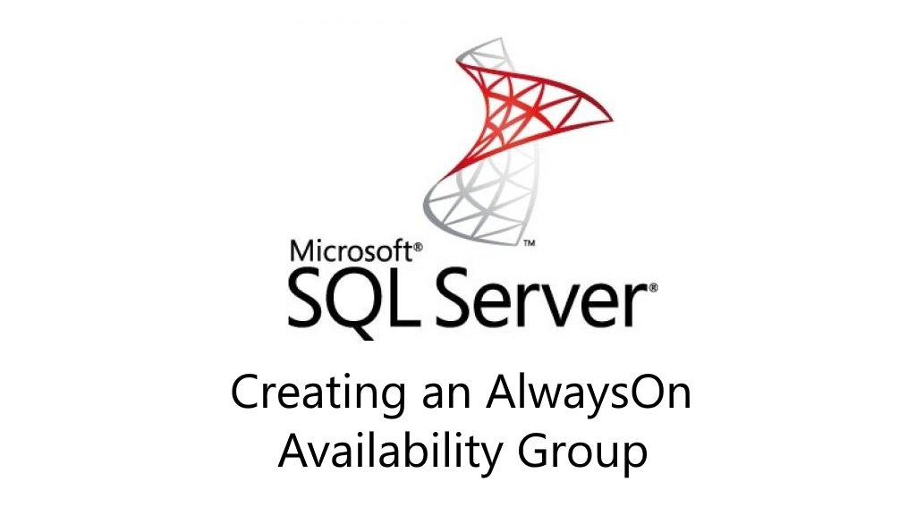
Введение
Что такое SQL Server Always On
Зачем используется Always On
Роль в системах хранения данных

Slide 3
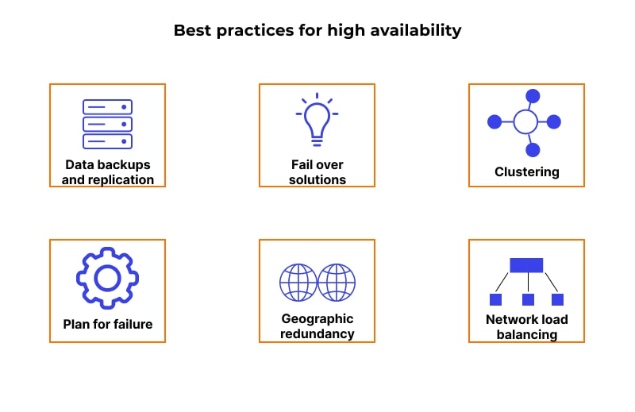
Проблемы высокой доступности и важность Always On

Slide 4
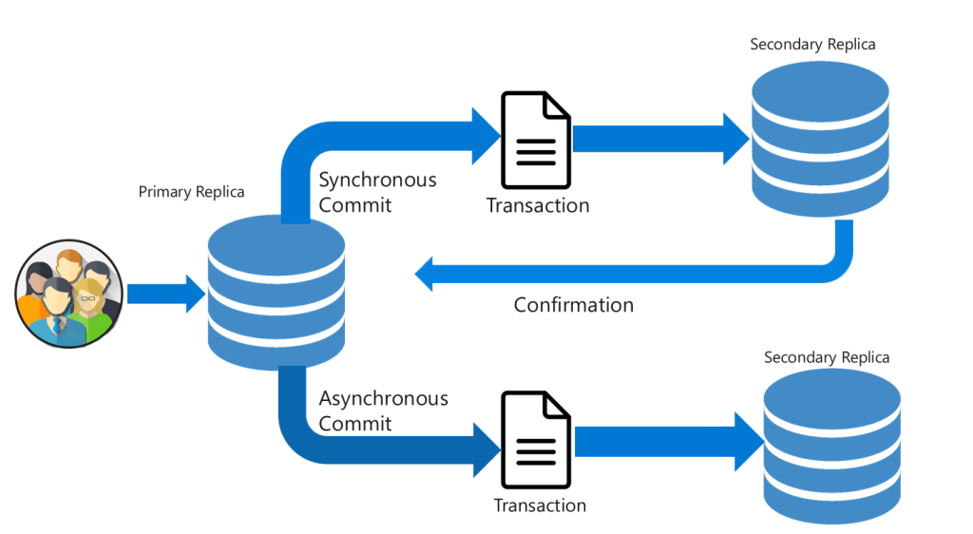
Как работает Always On Availability Groups
Availability Groups позволяют реплицировать базы данных между основным сервером (Primary) и до восьми вторичных (Secondary) серверов.
Синхронная репликация
Асинхронная репликация

Slide 5
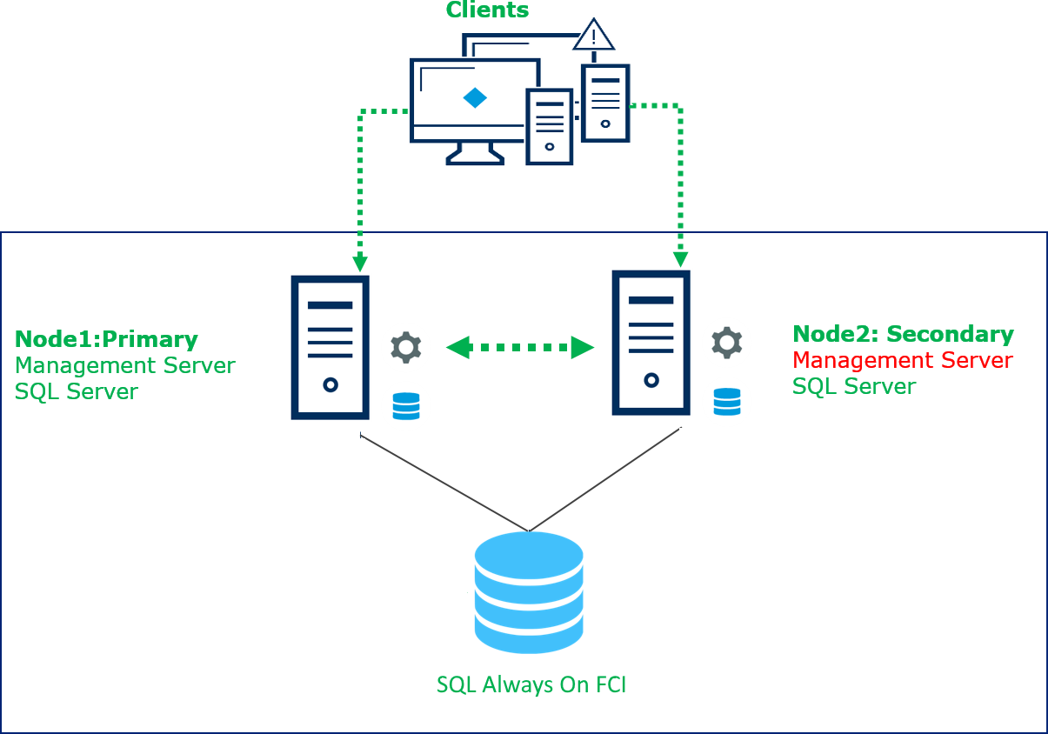
Как работает Failover Cluster Instances (FCI)
Failover Cluster Instances используют несколько серверов, которые подключены к общему хранилищу данных через SAN.
В случае отказа одного сервера другой сервер автоматически берет на себя его задачи, используя те же данные на общем хранилище.
Notes:
Легкая адаптация сети к новым требованиям и условиям.
Автоматизация управления сетями уменьшает эксплуатационные расходы.
Быстрая настройка и развертывание новых услуг.
Централизованное управление позволяет быстрее реагировать на угрозы и уязвимости.

Slide 6
Преимущества использования Always On с сетевыми хранилищами
Отказоустойчивость: Always On обеспечивает постоянный доступ к данным, используя сетевые хранилища для защиты данных от сбоев.
Оптимизация нагрузки: Вторичные реплики могут выполнять операции чтения, снижая нагрузку на основную базу данных и хранилища.
Интеграция с облачными решениями: Always On легко интегрируется с облачными хранилищами, обеспечивая гибкость и надежность.

Slide 7
Ограничения Always On в системах хранения
Высокие требования к сетевой инфраструктуре: Для синхронной репликации данных важна высокая скорость сети, иначе это может замедлить производительность системы.
Зависимость от качества хранилищ: Хранилища данных должны быть быстрыми и надежными, особенно при синхронной репликации, иначе возможны задержки.
Сложность конфигурации: Настройка Always On требует опыта в управлении как сетями, так и хранилищами данных.
Стоимость: Использование Always On в сочетании с SAN и другими сетевыми хранилищами требует значительных вложений в оборудование и лицензирование.

Slide 8
Заключение
SQL Server Always On — это мощное решение для обеспечения высокой доступности и отказоустойчивости данных.
Интеграция с сетевыми хранилищами, такими как SAN и NAS, позволяет надежно защищать данные и минимизировать риски их потери.
Благодаря современным сетевым технологиям Always On предоставляет гибкость и масштабируемость для работы с большими объемами данных.

Slide 9
Спасибо за внимание!

